Slide 1



Кривенко Светлана Алексеевна языка
Урок русского языка в 3 классе
Понятие об имени
прилагательном как части речи
учитель начальных классов
МБОУ- СОШ № 12

Slide 2
Чистописание
Седьмое марта.
Классная работа.
Жж Шш
жи-ши

Slide 3


Словарная работа
«Угадай существительное»
Прекрасная, солнечная, морозная …
Старательный, прилежный, умный …
Вкусное, парное, коровье …
Быстроходный, белоснежный, двухпалубный …
Ежедневная, свежая, интересная …
Белые, кучевые, пушистые…
Меховое, дорогое, тёплое…

Slide 4

Погода, ученик, молоко, корабль, газета, облака, пальто.

Slide 5
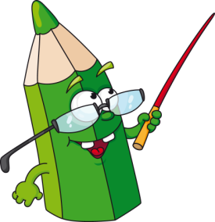
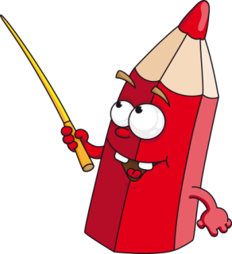
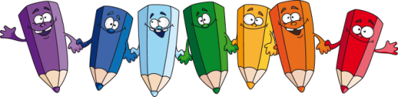
Имя прилагательное
Обозначает признак предмета
Отвечает на вопросы какой? какая?
какое? какие?
В предложении является второстепенным членом
Изменяется по родам, числам и падежам

Slide 6

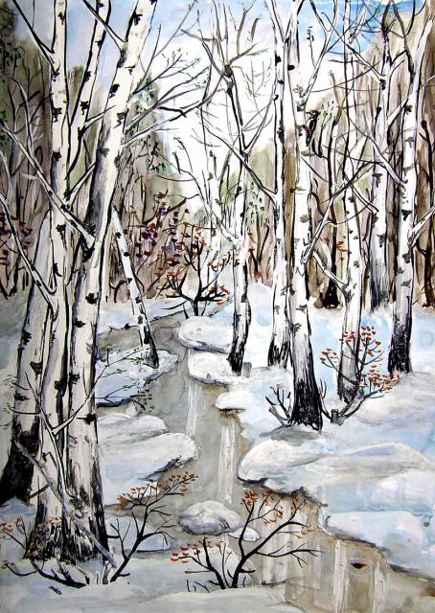
Текст №1
ВЕСНА.
Наступила весна. Тает снег. Журчат ручьи. Светит солнце. Летят с юга птицы.
Текст №2
ВЕСНА.
Наступила ранняя весна. Тает снег. Журчат говорливые ручьи. Светит ласковое солнце. Летят с юга перелётные птицы.

Slide 7

Имена прилагательные обогащают речь, делают её яркой, красивой, выразительной.
Имена прилагательные
уточняют речь.

Slide 8
Тает снег. мягкое серебристая последний свежие белый
Тает последний белый снег.

Slide 9



В переводе с лат. nomen adiectivum – имя прилегающее, примыкающее.

Slide 10

ГРАММАТИЧЕСКАЯ СКАЗКА
Родились Прилагательные с очень покладистым характером, но вот незадача: не было у Прилагательных собственного рода, числа и падежа.
- А если нам попросить их у Существительных, ну хотя бы на время, мечтали Прилагательные и решили поговорить об этом с СУЩЕСТВИТЕЛЬНЫМИ. Тем пришлись по душе скромные просители, и они одолжили Прилагательным свои формы. Так и живут до сих пор Прилагательные. Чтобы согласоваться с Существительными, берут у них напрокат формы рода, числа и падежа. Вместе – служба, вместе – дружба.

Slide 11
Вывод о связи частей речи:
согласуются
в числе
в роде
в падеже
сущ.
прил.

Slide 12

АЛГОРИТМ
Чтобы определить род и число имени прилагательного, надо:
Найти имя существительное, к которому относится имя прилагательное.
Определить род и число имени существительного.
По роду и числу имени существительного определить род и число имени прилагательного.
Помни: Род имён прилагательных определяется только в единственном числе.

Slide 13

злой олень
трусливый медведь
хитрая еж
пушистая змея
неуклюжий лиса
рогатый заяц
колючий волк
ядовитая белка
Игра Деда Буквоеда

Slide 14
Ночь – тишина.
Весна – ветер.
Лес - озеро.
Пух - одеяло.
Вкус - еда.
Чай - куст.
Образуйте из первого существительного
прилагательное .
Запишите полученные словосочетания.
Ночная тишина.
Весенний ветер.
Лесное озеро.
Пуховое одеяло.
Вкусная еда.
Чайный куст.

Slide 15
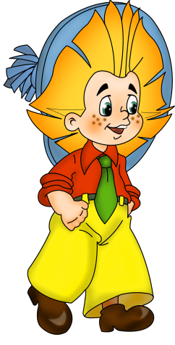

Старый друг –лучше новых двух.
Доброе слово лечит, а злое калечит.
Лучше горькая правда, чем сладкая ложь.

Slide 16
Рефлексивно - оценочный этап.
Тест
1. Выберите верное утверждение:
А) В предложении имя прилагательное чаще всего бывает подлежащим;
Б) В предложении имя прилагательное чаще всего бывает сказуемым;
В) В предложении имя прилагательное чаще всего бывает второстепенным членом предложения.
2. Род и число имени прилагательного зависят от:
А) имени существительного;
Б) глагола;
В) предлога.
3. Укажи прилагательное, противоположное по значению данному:
Зелёная нить тонкая, а красная ....
А) гладкая;
Б) короткая;
В) толстая.
4. . В каком случае словосочетание записано верно?
А) апрельское утро;
Б) апрельская утро;
В) апрельской утро;
5. Укажи имя прилагательное.
А) утеплять;
Б) теплый;
В) тепло.
6. Какие имена прилагательные подойдут к существительному крот?
А) аккуратный, большой, серый ;
Б) небольшой, чёрный, слепой ;
В) проворный, темноватый, огромный.

Slide 17

Правильные ответы
1. В
2. А
3. В
4. А
5. Б
6. Б
Меньше 3-х правильных ответов. Никуда не годится. (Неудовлетворительно)
Три правильных ответа. Удовлетворительно.
Четыре – пять правильных ответов. Хорошо.
Шесть правильных ответов. Отлично.

Slide 18
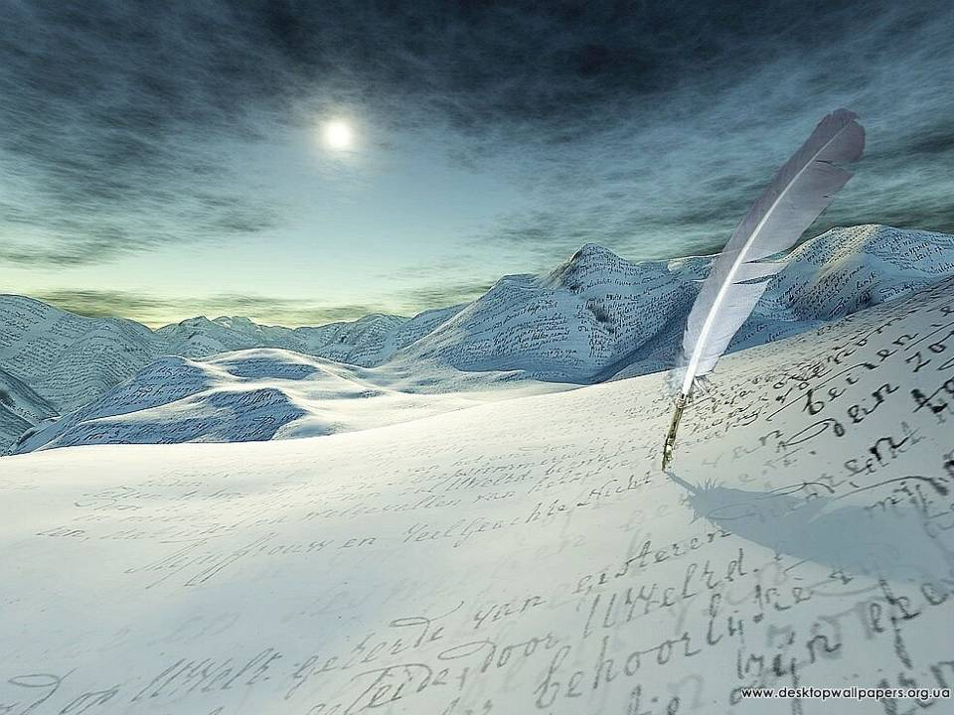

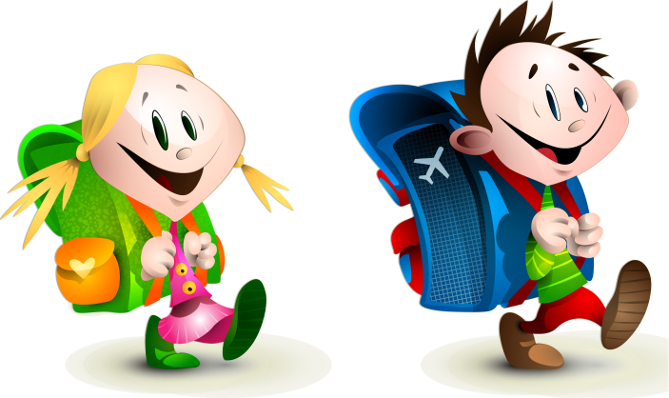
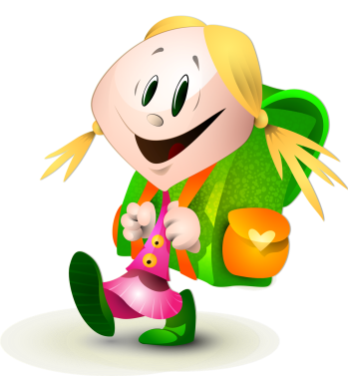
К, прилетели, кормушке, снегири, и , суетливые, красногрудые, синички.
Рефлексия
Сегодня на уроке
мы познакомились…
- Мне было трудно …
- Я сомневался…
- Мне понравилось…
- Я доволен …
Рефлексия

Slide 19
СЕГОДНЯ ВЫ БЫЛИ:
Умные
Внимательные
Активные
Красивые
Добрые
Воспитанные

Slide 20


Домашнее задание
Выполнить задание по карточкам

